Slide 1
Projet de Segmentation
client

Slide 2
Quelques chiffres clés
92%
1169
de vos clients n’ont commandé qu’une fois
de vos commandes n’ont pas été livrées
sur 101250 livraison

Slide 3
Qu’est-ce que la Segmentation client ?
Chaque prospect ou client est unique. Ils diffèrent par leur profil, leurs préférences, leurs goûts et leurs comportements.
En marketing, on va raisonner sur la base de segments. L’idée consiste à regrouper au sein d’un même segment des individus présentant des caractéristiques similaires. On pourra alors mener des actions ciblées sur chaque segment.

Slide 4
Qu’est-ce que la Segmentation RFM ?
La segmentation RFM consiste à segmenter les clients en fonction de leur comportement d’achat. C’est une segmentation 100% comportementale.
On ne segmente pas les clients en fonction de ce qu’ils sont (genre, sexe, ville, CSP…), ni en fonction de ce qu’ils aiment (centres d’intérêt, goûts), mais en fonction de ce qu’ils achètent.
On utilise pour cela la segmentation RFM, qui repose sur trois critères : Récence / Fréquence / Montant.
La Récence
Combien de temps s’est-il écoulé depuis la dernière activité du client ?
La Fréquence
Au cours d’une période de temps donnée, combien de fois un client a-t-il acheté ou interagi avec la marque ?
Montant
Combien un client a-t-il dépensé d’argent au cours d’une période de temps donnée ?

Slide 5
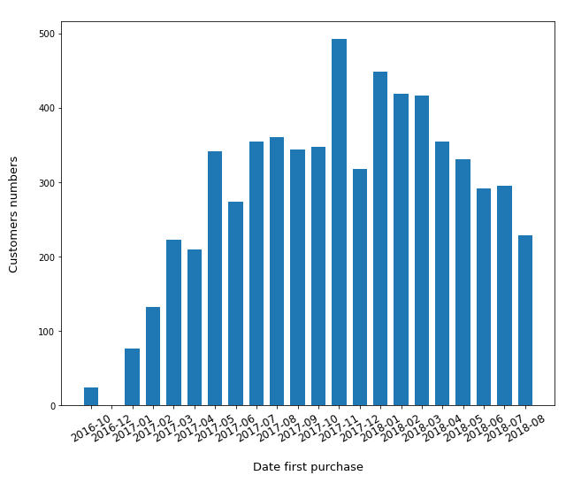

Slide 6
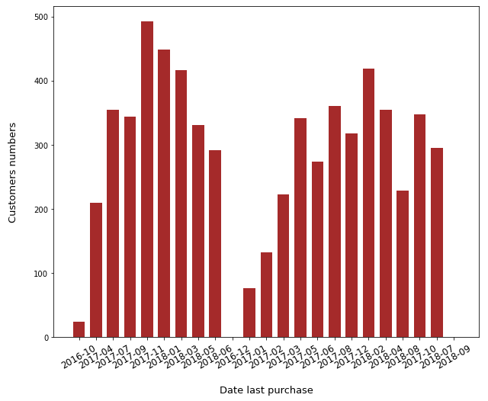

Slide 7
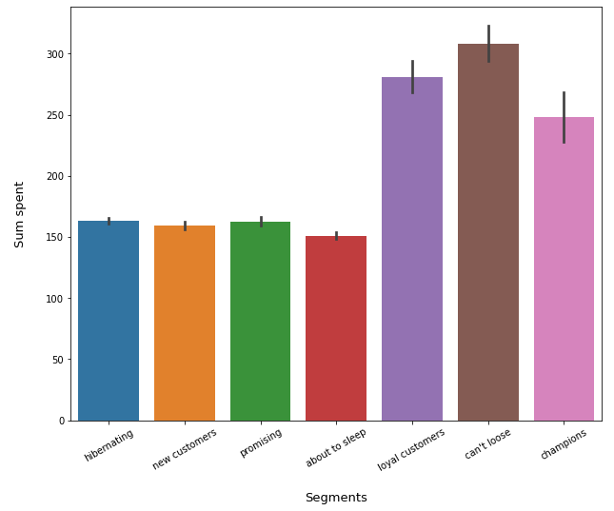
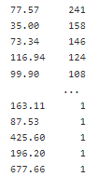

Slide 8
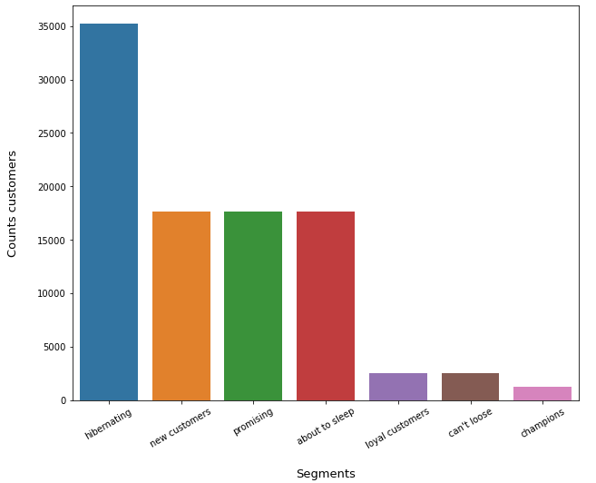
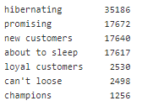

Slide 9
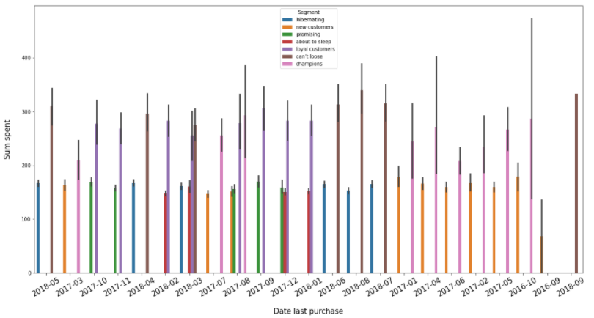

Slide 10
Analyse par cohorte
Une cohorte est ensemble d’utilisateurs organisés en groupes en fonction d’un élément commun et d’une période donnée.
Pourquoi ? Mesurer l’impact des actions marketing et mieux connaître sa cible.
L'analyse de cohorte permet de poser des questions plus spécifiques par rapport à une période et de prendre des décisions éclairées.

Slide 11
Analyse par cohorte
Les premiers clients ont acheté dernièrement.
Les clients de janvier 2017 sont revenus acheter 1 an plus tard (10%).
Le taux d’achat le 2ème mois a augmenté mais la rétention du client à long terme est plus délicate.

Slide 12
